Slide 1


یادگیری ماشین برای پذیرش مدل های چابک
ارائه دهنده : ستایش ثانوی
دانشگاه صنعتی امیرکبیر
استاد : دکتر رضا صفابخش
اردیبهشت 1400

Slide 2
هدف
آشنایی با متدولوژی چابک و مقایسه‏ی آن با روش های سنتی مثل مدل آبشاری
آشنایی با اسکرام به عنوان پرکاربرد ترین چارچوب چابک
بررسی معیار های تعیین نتایج پروژه و همچنین بررسی آماری موفقیت پروژه های چابک
توضیح کلی از تلفیق یادگیری ماشین با روش های چابک
بررسی سه مدل از یادگیری ماشین
نهایتا معرفی بهترین مدل یادگیری ماشین برای دقیق ترین پیش بینی پذیرش اسکرام

Slide 3
خلاصه
مقدمه
متدولوژی چابک و مقایسه
توضیح کلی اسکرام با بررسی چالش‏ها
توضیح یادگیری ماشین
بررسی سه مدل یادگیری ماشین برای پیش‏بینی پذیرش اسکرام
جمع‏بندی و نتیجه‏گیری و پیشنهادات

Slide 4

مقدمه
محبوبیت گسترده‏ی چابک و اسکرام در مقابل مدل سنتی آبشاری
مشکلات پذیرش اسکرام
سه مدل پیش بینی برای پذیرش اسکرام :
1- مدل مجموعه کامل ویژگی ها
2- مدل لگاریتمی تبدیل شده
3- لگاریتمی تبدیل شده با ویژگی های حذف شده

Slide 5
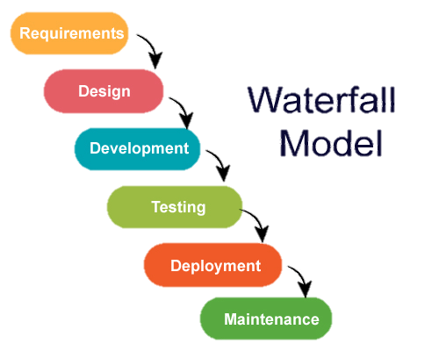
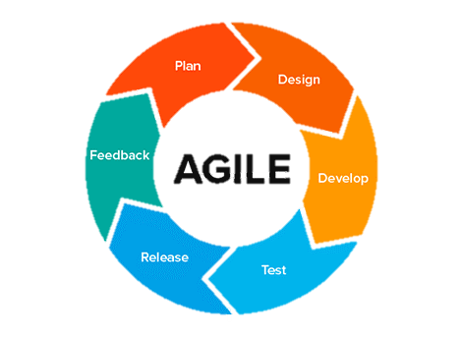
متدولوژی چابک
مقایسه‏ی مدل آبشار با متدولوژی چابک

Slide 6


Slide 7
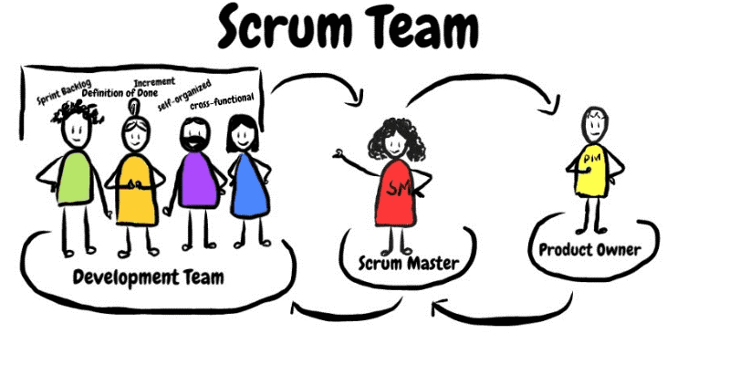
اسکرام
ایده های کلی اسکرام
تیم اسکرام :
1- مالک محصول
2- توسعه دهندگان
3- استاد اسکرام

Slide 8
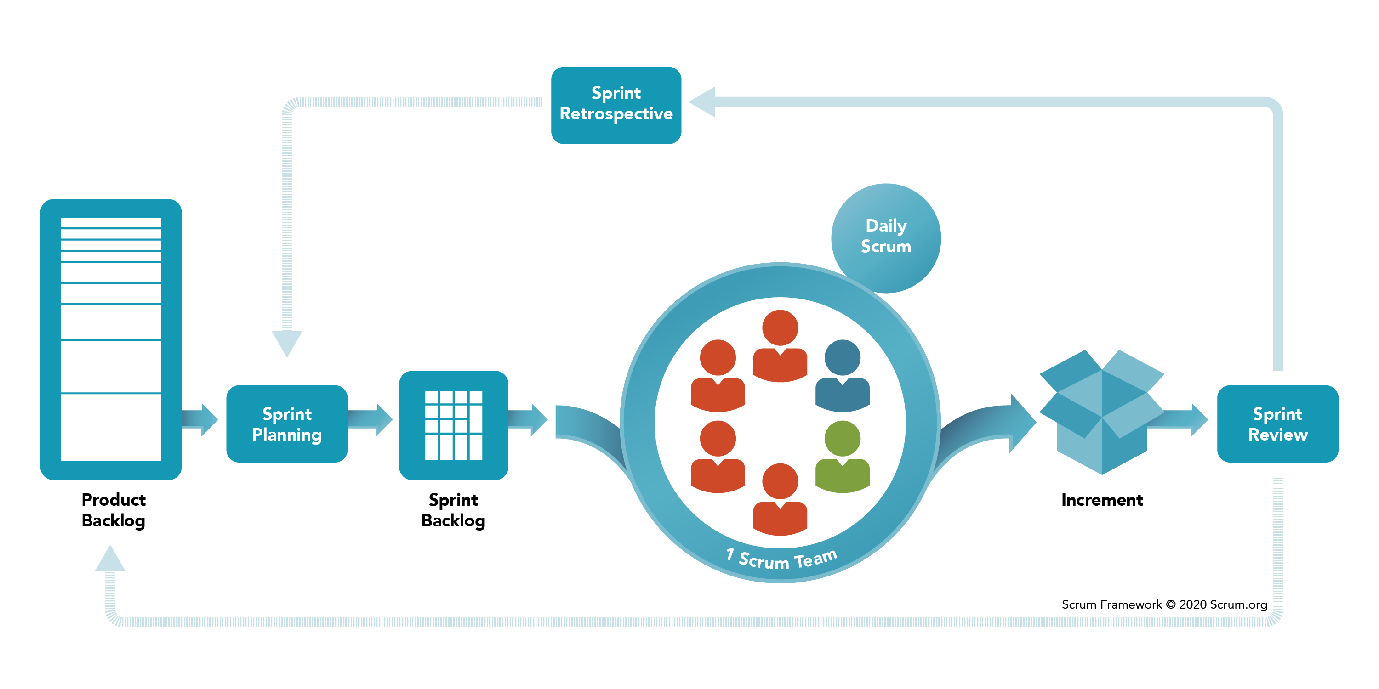

اسکرام
مراحل انجام کار

Slide 9

پذیرش
پذیرش :
1- اسکرامبان
2- اسکرام اسکرام
3- اسکرام در مقیاس بزرگ
موفقیت پروژه های چابک و معیار های گروه standish برای تعیین نتایج پروژه

Slide 10
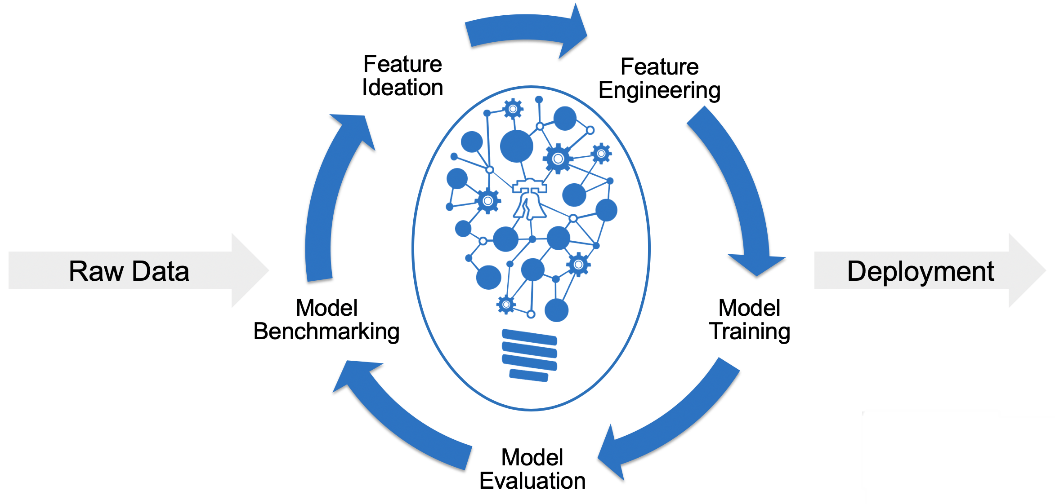
یادگیری ماشین
یادگیری ماشین شامل توسعه‏ی نرم‏افزاری است که اصول علمی را پیاده سازی میکند.
الگوریتم های یادگیری ماشن برای پیش بینی تلاش :
1- جنگل تصادفی
2- درخت تصمیم
3- گرادیانت تصادفی
Planning Poker Model

Slide 11
یادگیری ماشین با روش‏های چابک
قبل از ساخت و ارزیابی مدل‏های پیش بینی یادگیری ماشین باید چند مرحله پیش پردازش انجام شود.
این مراحل با استخراج و سنتز چالش های پذیرش اسکرام و چابک در قالب 3 مقاله منجر شد به :
1- استخراج 19 عامل مستقل که رابطه‏ی معنا داری با پذیرش اسکرام دارند.
2- تبدیل 19 عامل به 14 عامل با حذف یکسری از عوامل
3- دست یابی به 4 فرضیه که از نظر آماری برای اسکرام قابل توجه است.

Slide 12
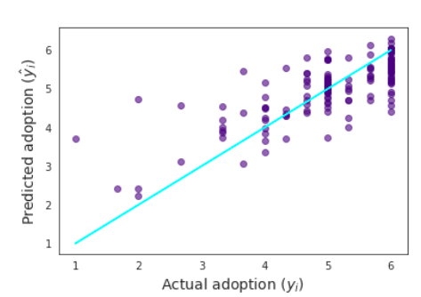
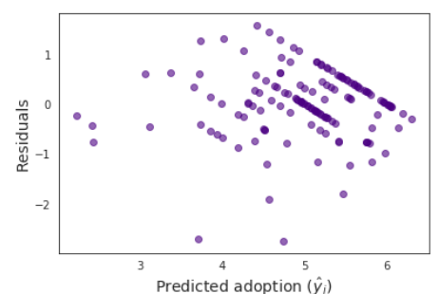
مدل‏ اول یادگیری ماشین
بررسی رابطه‏ی همبستگی بین مجموعه ویژگی ها
بررسی مدل اول : مجموعه ویژگی‏های کامل

Slide 13
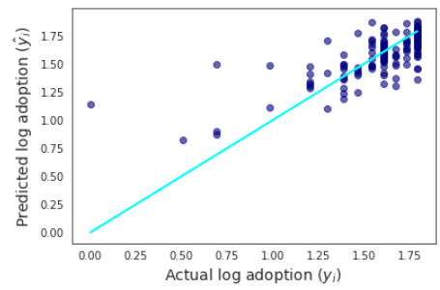
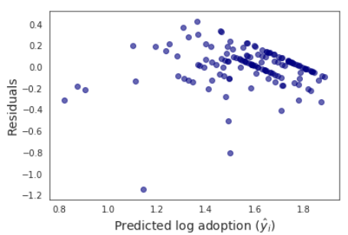
مدل‏ دوم یادگیری ماشین
بررسی مدل دوم : پذیرش لگاریتمی تبدیل شده

Slide 14
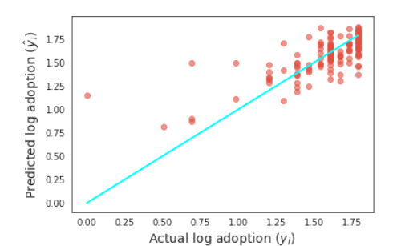
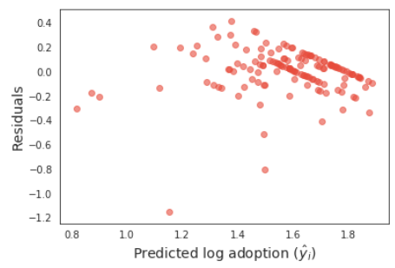
مدل‏سوم یادگیری ماشین
بررسی مدل سوم : پذیرش لگاریتمی تبدیل شده با ویژگی های حذف شده

Slide 15
محاسبات مدل‏های یادگیری ماشین
معیار های مربع R که اندازه گیری آماری واریانس پیش بینی شده تقسیم بر واریانس داده شده است.
معیار MSE که میانگین خطا را میدهد و هرچه کمتر باشد بهتر است.
با بررسی سه مدل گفته شده با این معیارها دقیق ترین مدل پیش‏بینی، مدل سوم یعنی "مدل پذیرش لگاریتمی تبدیل شده با ویژگی‏های حذف شده " شناسایی شد.

Slide 16
نتیجه گیری
با اینکه استفاده از اسکرام باعث افزایش موفقیت نسبت به مدل‏ آبشار شده ولی باز هم برای پذیرش آن در پروژه ها چالش هایی وجود دارد.
برای پیش بینی پذیرش اسکرام مدل هایی با استفاده از الگوریتم های یادگیری ماشین ارائه شد که بتوانیم قبل از استفاده از اسکرام در یک پروژه ، پذیرش آن را محاسبه کنیم.
سه مدل برای پذیرش ارائه شد که با استفاده از معیار های R و MSE بهترین آن‏ها یعنی مدل لگاریتمی تبدیل شده با ویژگی های حذف شده انتخاب شد که بیشترین دقت پیش بینی را داشت.
مدل پذیرش کامل ویژگی ها کمترین دقت پیش بینی را دارد.
میتوان دقت مدل های پیش بینی را با استفاده از یک نمونه تصادفی برزگتر افزایش داد. همچنین برای دقت بیشتر میتوان از مدل رگراسیون لجستیک استفاده کرد.

Slide 17
مراجع
[1] R.Hanslo, M.Tanner .”Machine Learning Models to predict Agile Methodology adoption”. Pp. 697-704 Vol. 21 . At: Sofia,Bulgaria, 2020.
[2] A.Shalloway, (2020,march 15).How to Adopt Scrum Effectively.[online]. Available: http://www.netobjectives.net/files/pdfs/HowToAdoptScrumEffectively.pdf
[3] Wikipedia (2020,march 14). Agile software development [Online]. Available: https://en.wikipedia.org/wiki/Agile_software_development
[4] Wikipedia (2020, march 14). Waterfall Model [Online]. Available: https://en.wikipedia.org/wiki/Waterfall_model
[5] J. Schleier-Smith, “An Architecture for Agile Machine Learning in Real-Time Applications,” in Proceedings of the 21th ACM SIGKDD International Conference on Knowledge Discovery and Data Mining, New York, NY, USA: Association for Computing Machinery, 2015, pp. 2059–2068. Accessed: May 28, 2021. [Online]. Available: https://doi.org/10.1145/2783258.2788628
[6] Guru99 (2020, march 15). Agile Vs Waterfall: Know the Difference Between Methodologies [Online]. Available: https://www.guru99.com/waterfall-vs-agile.html#:~:text=Waterfall%20is%20a%20Liner%20Sequential,in%20the%20software%20development%20process.&text=Agile%20allows%20changes%20in%20project,once%20the%20project%20development%20starts.
[7] Lucidchart (2020,march 14). Agile vs. Waterfall vs. Kanban vs. Scrum: What’s the Difference?
[Online]. Available: https://www.lucidchart.com/blog/agile-vs-waterfall-vs-kanban-vs-scrum#:~:text=Waterfall%20works%20best%20for%20projects,back%20to%20a%20prior%20phase.&text=Agile%20methods%20break%20projects%20into,getting%20more%20work%20done%20faster.
[8] Wikipedia (2020, march 15). Scrum (software development) [Online]. Available: https://en.wikipedia.org/wiki/Scrum_(software_development)

Slide 18

سوال؟؟
setayeshh.sanavi@aut.ac.ir
sanavisetayesh@gmail.com

Slide 19

پایان ارائه
با تشکر فراوان از توجه شما

